Slide 1

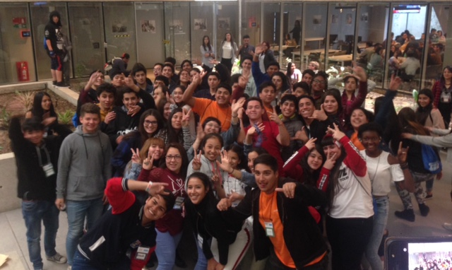
Alianzas Corportivas
PROPUESTAS Y DESAFÍOS PARA LA POLÍTICA PÚBLICA DE JÓVENES
Alejandra Riveros G. – Directora Nacional
Noviembre 2018

Slide 2
CONTEXTO INSTITUCIONAL
Alianzas Corportivas

Slide 3
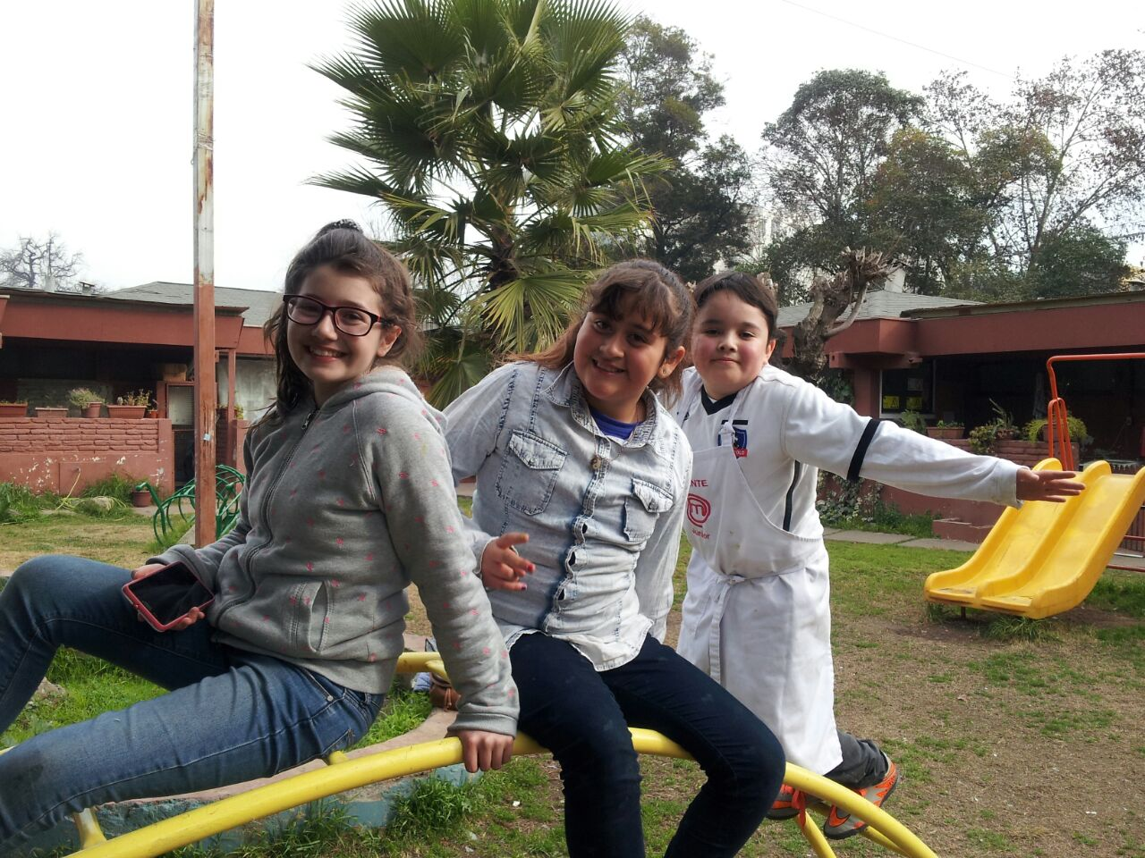
¿Quiénes Somos?
Somos una organización independiente, no gubernamental e internacional de desarrollo integral que está presente en 134 países, lo cual nos convierte en la organización mundial más grande de atención directa a niños, niñas, adolescentes y familias. Tenemos status consultivo en el Consejo Económico y Social en la sede de las Naciones Unidas en Nueva York para incidir en temas de infancia.
Basamos nuestro trabajo en la Convención Internacional de los Derechos del Niño y con ello, en un enfoque de derechos que reconoce a los niños, niñas y adolescentes como sujetos participantes de las propuestas para potenciar su desarrollo y la garantía de sus derechos.

Slide 4

Aldeas Infantiles SOS Chile
Arica
Antofagasta
Quilpué
Santiago
Curicó
Carahue
Puerto Varas
Ancud
En Chile
existen 13 Aldeas Infantiles SOS,
10 servicios para jóvenes,
4 Programas de Fortalecimiento Familiar,
1 de Prevención Focalizada
y 1 de cuidado diario
donde se garantiza el desarrollo de los niños y niñas en un entorno familiar protector y se fortalece a las familias para que puedan brindar a sus hijos e hijas el cuidado y la protección que necesitan.
Chillan-Bulnes
Concepción
Angol
Padre Las Casas

Slide 5
PILARES DEL TRABAJO PROGRAMÁTICO
PILARES DEL TRABAJO PROGRAMATICO
Convención de los derechos del niño y Directrices internacionales sobre sobre modalidades cuidado alternativo
Política Internacional de Cuidado y Protección Infantil
Normativa nacional y orientaciones técnicas de SENAME
Agenda de Desarrollo Sustentable

Slide 6
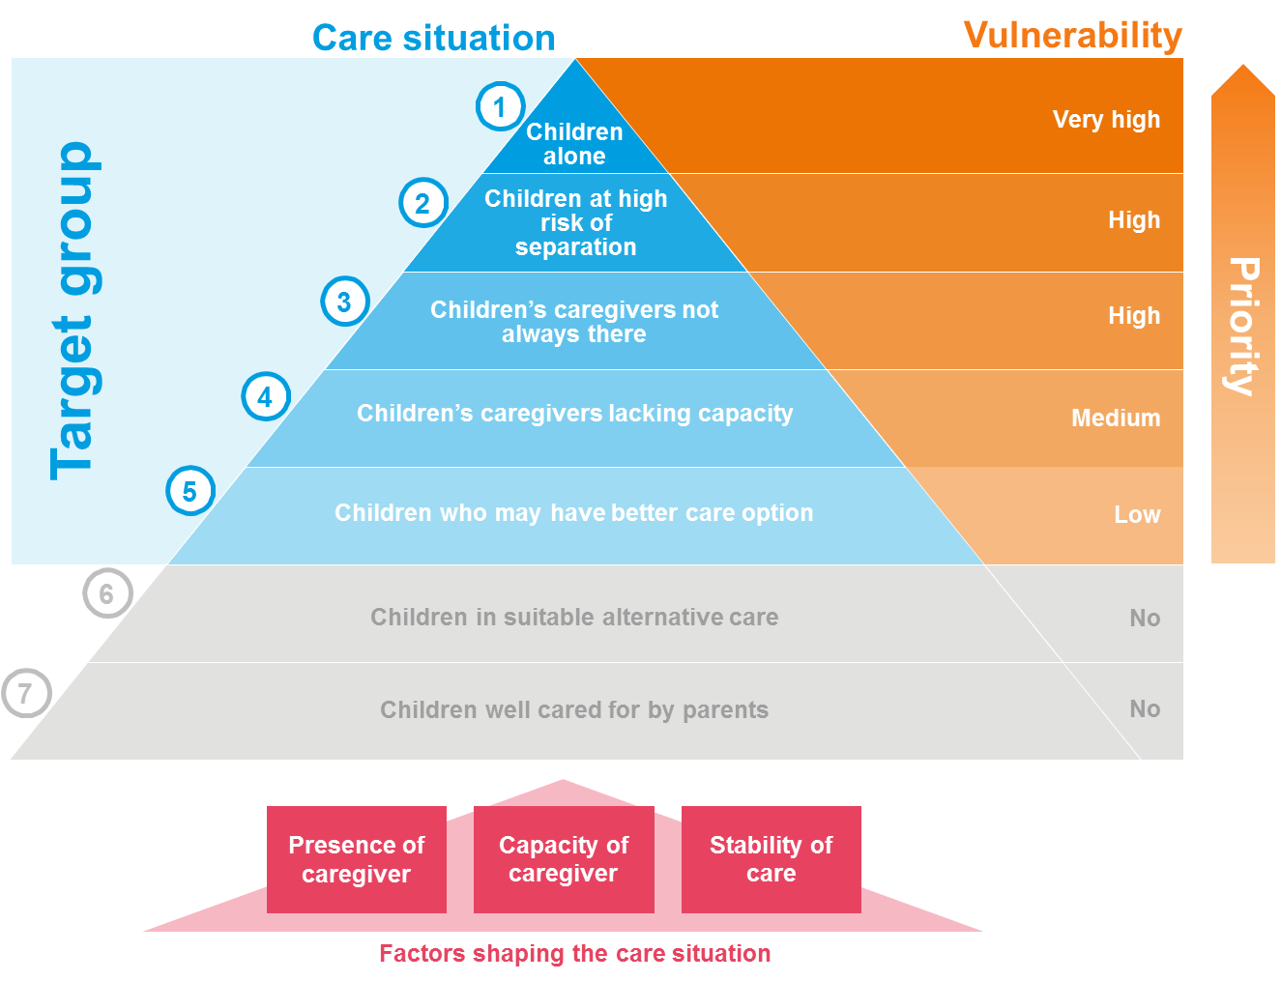
CARE PROMISE
CARE PROMISE...
El compromiso
  Centrarnos en niños/as sin cuidado familiar o en riesgo de perderlo
  Crear un entorno seguro para cada niño/a.
  Apoyar y acompañar
  No discriminar (géneros, orientación sexual, étnico, fé, estado de salud o discapacidad)
  Desarrollo de las competencias de los cuidadores.

Slide 7

JÓVENES Y PREPARACIÓN PARA LA VIDA INDEPENDIENTE: UN DESAFÍO PARA LAS POLÍTICAS PÚBLICAS
Alianzas Corportivas

Slide 8
CONTEXTO...
Sabemos, entre otros datos que conocimos en el día de ayer, de que alrededor del 60% de los jóvenes chilenos que tienen entre 25 y 29 años de edad, continúan viviendo en la casa de sus padres o de otros familiares, contando con una vivienda, soporte financiero y afectivo y apoyo diversos, que los acompañan en este transito en sus vidas.
Entonces ¿Por qué debemos considerar que aquellos adolescentes que están saliendo del sistema de cuidado alternativo a los 18 años, estarían listos para enfrentar la vida adulta, sin apoyos adicionales y muchas veces solos? ¿Son estos jóvenes tan distintos a los demás jóvenes de Chile o de la Latinoamérica, en cuanto a sus expectativas, aspiraciones y sueños?
En el día de ayer, vimos que NO.
Notes:
Through a participatory approach, we ensure that every young adult leaving our care has the necessary education, skills and capacity to find a stable job and live a decent life
We put a special focus on early childhood development
We promote equal access to education, with particular attention to children at risk of being discriminated.
We promote the employability of young people.
We implement a tailored and participatory leaving care process enabling a smooth transition to independent life.
We offer clearly defined after-care support for various areas of young people‘s lives.

Slide 9
Como Organización estamos en un proceso de fortalecer nuestra línea programática de preparación y acompañamiento a las y los jóvenes hacia la vida independiente.
CONTEXTO...
Cada año, jóvenes que han vivido gran parte de sus vidas en sistemas residenciales y que reciben subvención del Estado, al cumplir los 18 años, deben ser egresados, tal como lo establece la legislación, al menos que sigan estudios superiores, extendiéndose el financiamiento a los 24 años de edad.
La pregunta que surge entonces es ¿están, a esa edad, habilitados para reinsertarse en la sociedad sin apoyo económico y emocional? Muchos no, y cómo Aldeas lo hemos observado y por ello, implementado diversas estrategias para continuar apoyándolos.
Notes:
Through a participatory approach, we ensure that every young adult leaving our care has the necessary education, skills and capacity to find a stable job and live a decent life
We put a special focus on early childhood development
We promote equal access to education, with particular attention to children at risk of being discriminated.
We promote the employability of young people.
We implement a tailored and participatory leaving care process enabling a smooth transition to independent life.
We offer clearly defined after-care support for various areas of young people‘s lives.

Slide 10
NUESTRO DESAFÍO...
Queremos profundizar en nuestro programa de Jóvenes y Participación para que este sea responsable por la implementación de los proyectos de jóvenes a lo largo del país, la coordinación y acompañamiento de los participantes en estos programas desde el inicio de su preparación hacia la vida adulta, el transito (salida de la aldea) y la manutención técnica de proyectos de vida a participantes hasta la conquista de la autonomía.
Notes:
10

Slide 11
¿Que nos dicen los Jóvenes?
Tener la posibilidad de elegir mi Liceo Pagar matrícula de la Universidad Poder contar con profesores particulares Preparación para la vida independiente: Cursos de cocina, como movilizarse, apoyo estable, es decir, cuando los jóvenes salgan que no se sientan abandonados fuera de la Aldea. Apoyo psicológico Preparación pre- vida independiente Crear un comité juvenil Ser emocionalmente independiente Aprender a manipular dinero Saber que no siempre tendremos comodidades Dar a conocer nuestros intereses Tener orientación para la vida independiente Creer en uno mismo | Poder trasladarse solos Poder decidir por uno mismo Que te orienten en temas de estudios Autorización para Poder trabajar Orientación vocacional Talleres de reinserción en la vida cotidiana, ej; saber cómo hacer trámites Que un día a la semana nos hagamos cargo de la comida Poder quedarnos solos en la casa (en caso de emergencia) Saber organizar mi dinero Tener la responsabilidad de manejar mis útiles de aseo Entre otros.
Notes:
11

Slide 12
Las sinergias...
En el Acuerdo Nacional por la Infancia de este gobierno, se plantean 3 compromisos relacionados con la implementación de un Programa de apoyo integral de inserción para adolescentes que egresan a la vida independiente, con miras a promover autonomía progresiva y preparar de manera planificada y efectiva el proceso de salida de los adolescentes y jóvenes.
Tenemos un objetivo común
Diversas organizaciones tienen la misma preocupación de Aldeas Infantiles, y que han desarrollado diversas estrategias para dar respuesta a esta situación.
Notes:
12

Slide 13
Criterios y aspectos a considerar
Diseño e implementación de estándares de calidad en los programas
El marco legal debe considerar el apoyo al proyecto de vida y desarrollo de autonomía
Escuchar
Entender
Transformar con ellos
NNAJ
Participación efectiva de los NNAJ
Debe existir marco programático y financiamiento
Notes:
13

Slide 14
Necesitamos hacernos otras preguntas¡
¿? Beauvoir
Dworkin
Hart
Gardner
Maturana
Weber Durkheim Bourdieu Hobbes
Rosseau

Slide 15
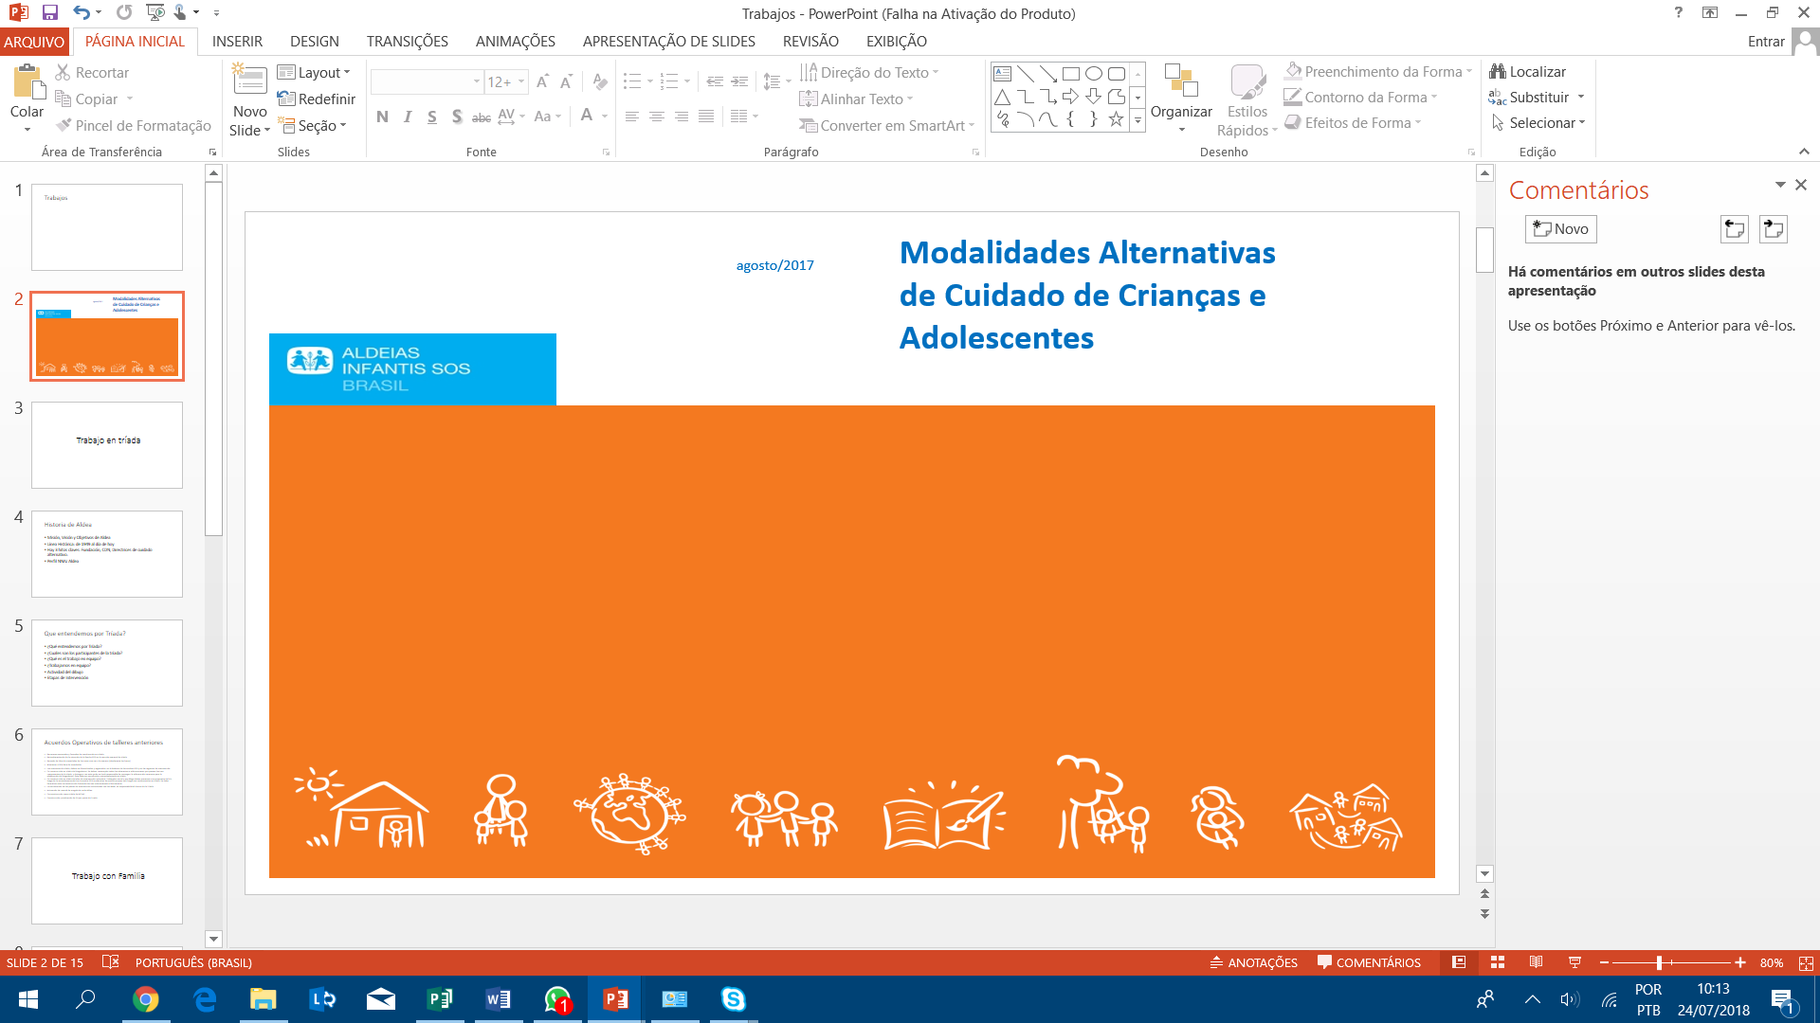

MANOS A LA OBRA…

